Slide 1
Разработка манипулятора с мягким схватом
Выполнил студент гр. 3640103/80301 Султан Р.А.
Научный руководитель доцент ВШТМ ИПММ, к.ф.-м.н Бабенков М.Б.

Slide 2
Введение
Манипуляторы с «мягкими» схватами могут использоваться для манипулирования твердыми, хрупкими и мягкими объектами произвольной формы. Большинство «мягких» схватов работают на основе пневматики. Такие схваты содержат расширяющиеся или изгибающиеся захватные элементы, выполненные в виде камер из эластичного материала, например резины, изменение размера (объема) которых, при подаче в их внутреннюю полость сжатого воздуха, обеспечивается зажим детали.
Области применения: пищевая промышленность, машиностроение, приборостроение, электронная промышленность, коллаборативная робототехника, оптовая и розничная торговля.
2

Slide 3
Постановка задачи
Требуется разработать 3D-модель манипулятора, структурную схему, управляющую программу, программу для распознавания координат объекта по фотографии, модель мягкого схвата, создать прототип манипулятора с мягким схватом.
Требуемые характеристики манипулятора: радиус рабочей зоны манипулятора ~400 мм; грузоподъемность: 200 г, максимальный диаметр схватываемого объекта: 50 мм.
3

Slide 4
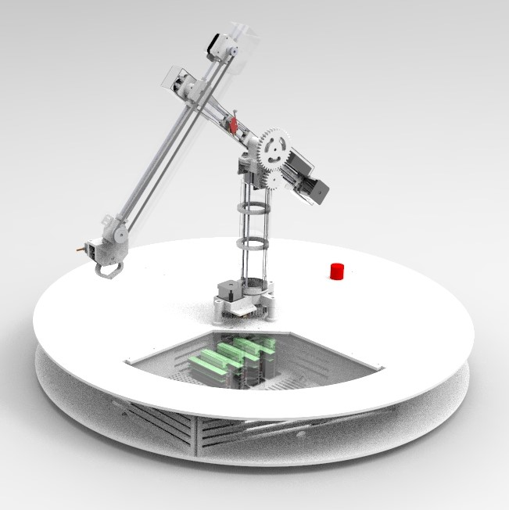
3D-модель манипулятора
4

Slide 5
3D-модель и анимация движения
5

Slide 6
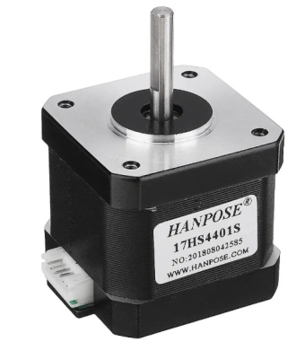
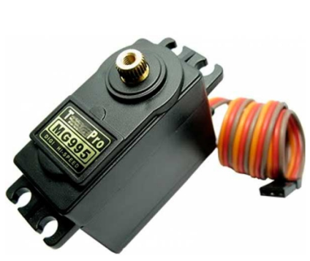
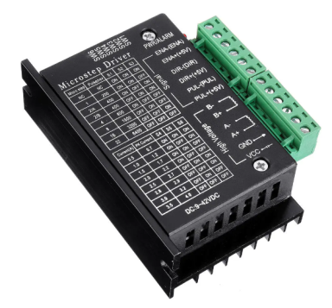
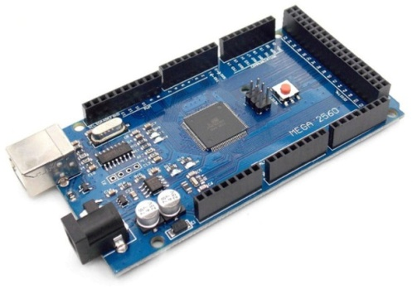
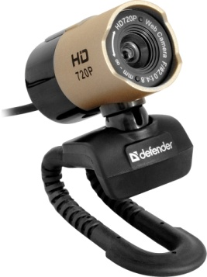
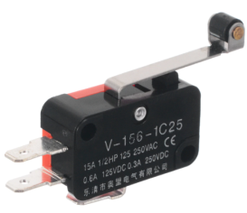
Структурная схема
6

Slide 7
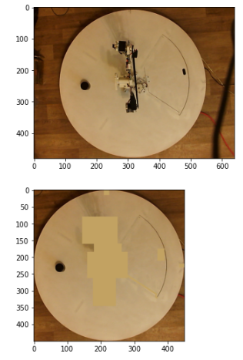
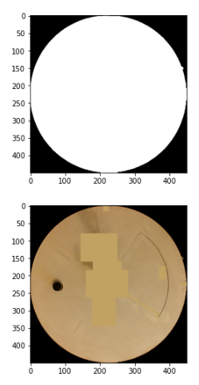
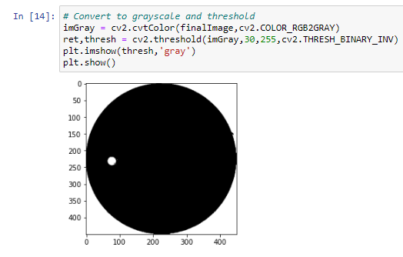
Определение координат объекта (x,y) при помощи компьютерного зрения
Конвертация в черно-белое изображение, настройка порога
Обрезка фото, масштабирование, скрытие манипулятора
Вырезка фона
7

Slide 8
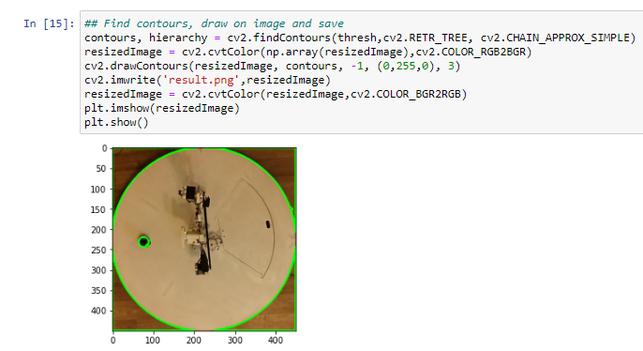
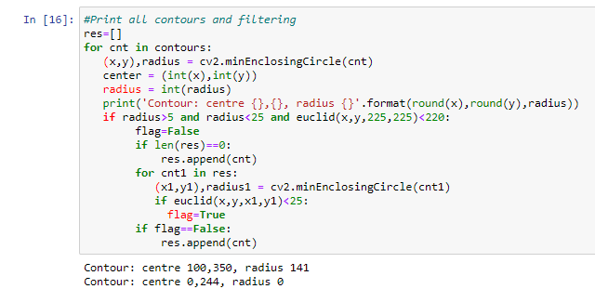
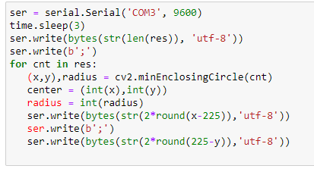
Определение координат объекта (x,y) при помощи компьютерного зрения (продолжение)
Поиск контуров и их отрисовка
Фильтрация найденных контуров для нахождения объектов, отправка вычисленных координат по последовательному порту на Arduino
8

Slide 9
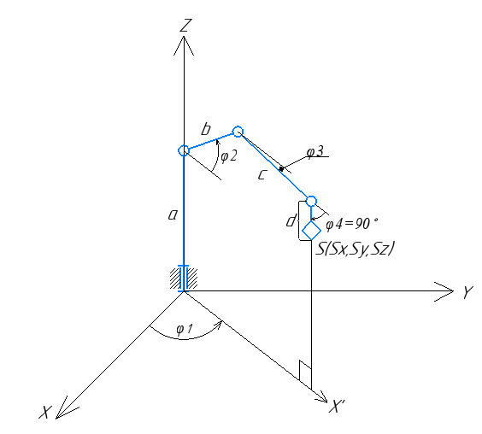
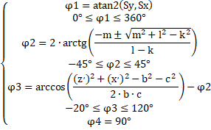
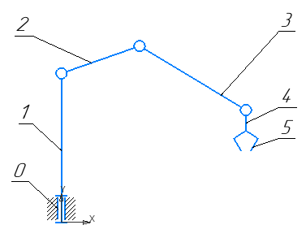
Решение обратной задачи кинематики
Кинематическая схема
9

Slide 10
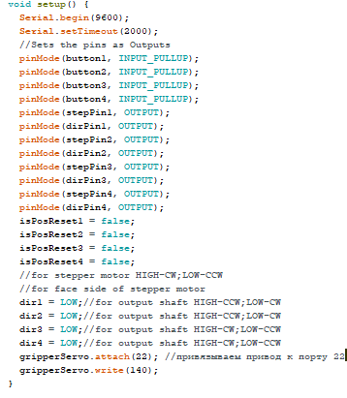
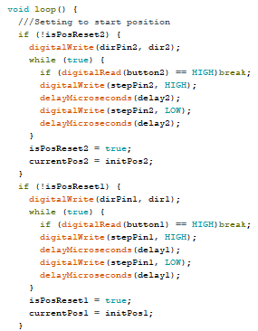
Управляющая программа манипулятора
Инициализация переменных
Установка режима работы входов/выходов контроллера
Установка начальной позиции
10

Slide 11
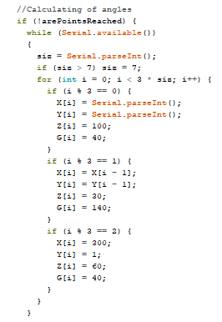
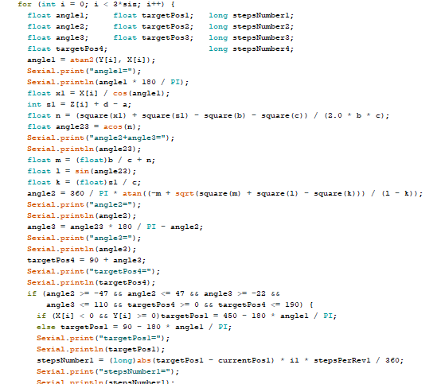
Управляющая программа манипулятора (продолжение)
Установка начальной позиции (продолжение)
Получение координат с последовательного порта
Решение обратной задачи кинематки
11

Slide 12
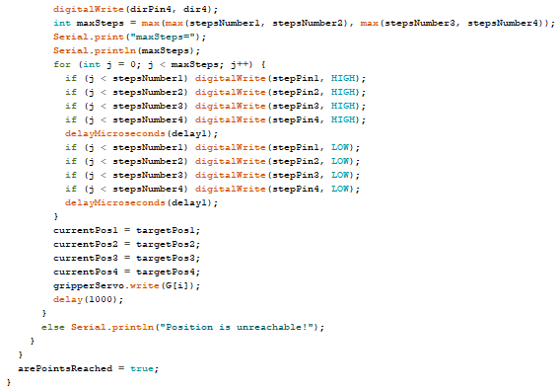
Управляющая программа манипулятора (конец)
Движение в требуемую позицию
Решение обратной задачи кинематки (продолжение)
12

Slide 13
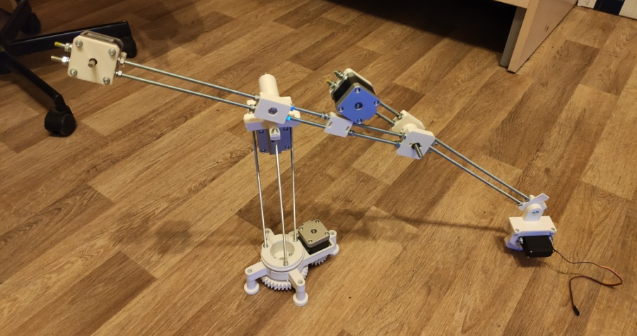
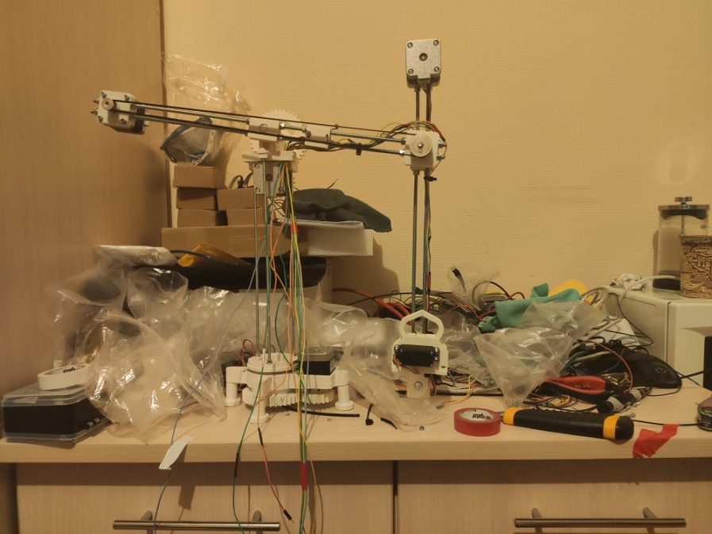
Процесс сборки прототипа
13

Slide 14
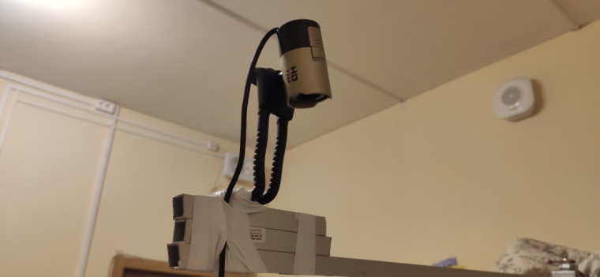
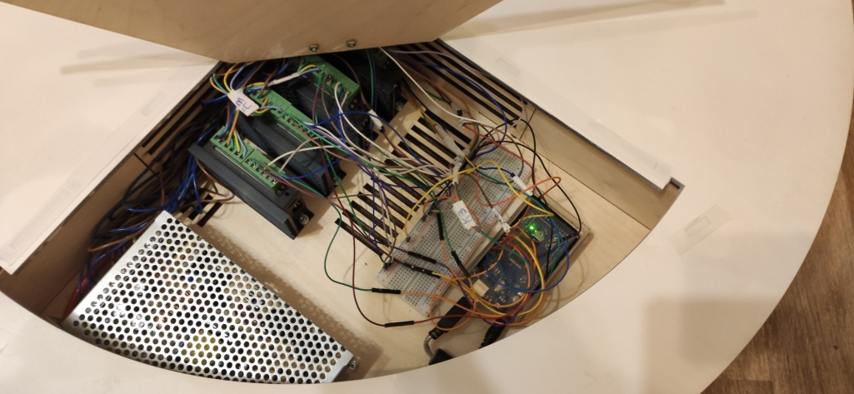
Собранный манипулятор
14

Slide 15
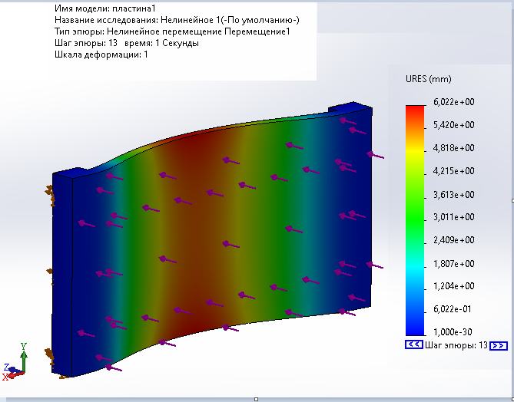
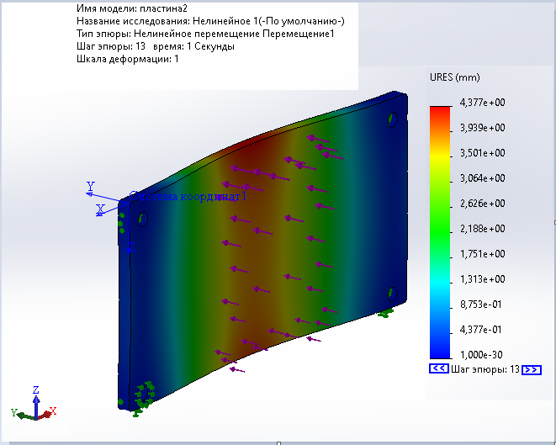
Расчет деформаций пластин мягкого схвата
Деформация пластины 60х30х10 мм из резины с жестко заделанной задней стенкой под нагрузкой 10 Н
Деформация пластины 60х30х2 мм из резины с частично заделанной задней стенкой под нагрузкой 10 Н
Деформация пластины 100х50х2 мм из резины с частично заделанной задней стенкой под нагрузкой F= 9.8-0.066*z1 Н (момент сервомотра 10 кг*см, ширина приложенной нагрузки 40 мм)
15

Slide 16
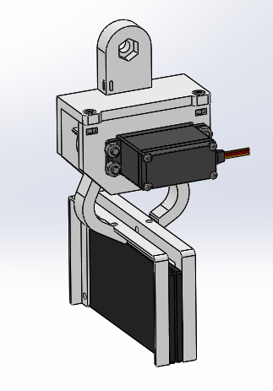
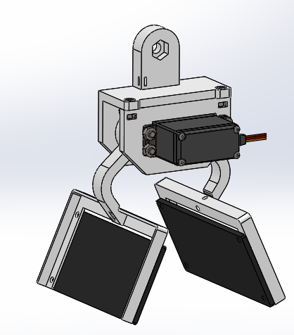
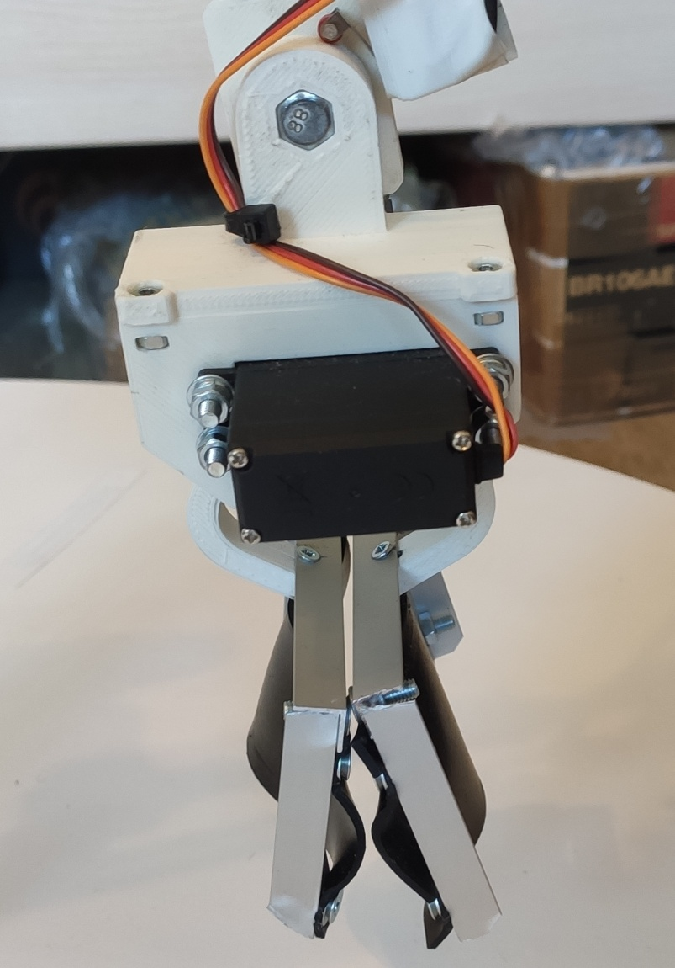
Протототип мягкого схвата
16

Slide 17
Видео работы
17

Slide 18
Заключение
Создана кинематическая, структурная схемы манипулятора, а также разработана его 3D-модель. Также выполнены анимация движения, собран действующий прототип. Проведены испытания, показывающие работоспособность конструкции манипулятора и мягкого схвата. Характеристики манипулятора с мягким схватом соответствуют требованиям задания.
Из недостатков разработанного прототипа манипулятора с мягким схватом можно отметить недостаточную жесткость конструкции и недостаточную точность позиционирования, а также долгую калибровку камеры.
Дальнейшие улучшения: увеличение жесткости (использование других видов пластика, а также усовершенствование самой конструкции (добавление ребер жесткости и т.п.)); снижение веса конструкции; увеличение точности (замена шаговых двигателей сервомоторами). Планируется разработать другие прототипы мягкого схвата, используя технологию 3D-печати (применяя FLEX-пластик или другой аналогичный пластик). Для уменьшения времени калибровки камеры планируется выполнить кронштейн камеры, крепящимся непосредственно к столу манипулятора, что увеличит точность позиционирования камеры относительно стола. Рассматривается возможность доработки программы распознавания координат объекта по фотографии для работы с видео, а также для распознавания 3-х координат объекта (x,y,z) вместо 2-х (x,y) (для этого потребуется установить камеру под углом к столу).
18

Slide 19
Спасибо за внимание!

